Slide 1
14.10.2026

Slide 2
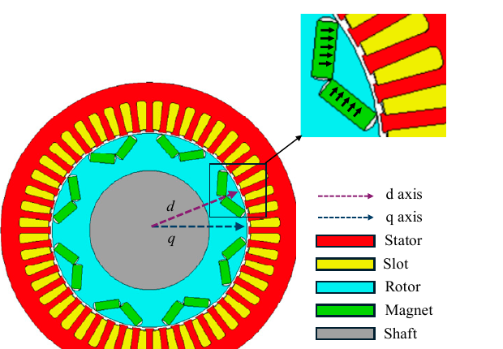
1. Снижение объёма магнитов в тяговых электроприводах.
SPM, IPM и PM-assisted SynRM при одинаковых ограничениях
Момент при одинаковой массе магнитов
Исследуемая IPM-топология
Условия сравнения
Главный вывод
• масса PM: 1,75 → 0,525 кг
• 400 В, ток до 480 А
• ширина и длина PM изменялись отдельно
• расчёт ANSYS FEA, MTPA и ослабление поля
Уменьшение ширины магнита сохраняет момент и эффективность лучше, чем уменьшение его длины. IPM даёт лучший общий компромисс.
Новизна
Ограничения
Единое сравнение трёх топологий и раздельное изменение ширины и длины PM.
Нет эксперимента, тепловой и механической проверки, размагничивания и ездового цикла.
Источник: Alam et al., Applied Sciences 16 (2026), 9923

Slide 3
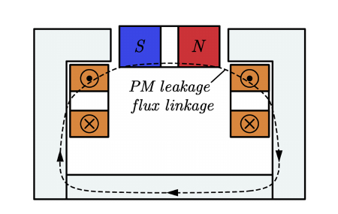
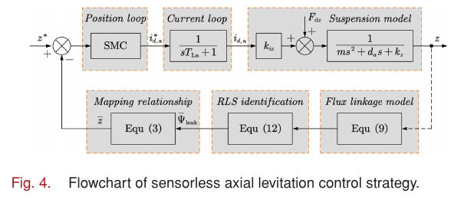
2. Бездатчиковое определение осевого положения
3-DOF PMSM магнитолевитационного насоса
Контур управления
Осевое смещение изменяет потокосцепление обмотки
1
VFF-RLS оценивает потокосцепление по токам и напряжениям
Ψleak = kv z + Ψ0
2
Линейная калибровка преобразует потокосцепление в координату z
линейность в рабочем диапазоне ±0,5 мм
3
Интегральный SMC стабилизирует осевое положение при возмущениях
Sensorless относится к осевой координате: угол ротора по-прежнему измеряет датчик Холла
Zhu et al., IEEE/ASME Transactions on Mechatronics, 2026, DOI 10.1109/TMECH.2026.3727982

Slide 4
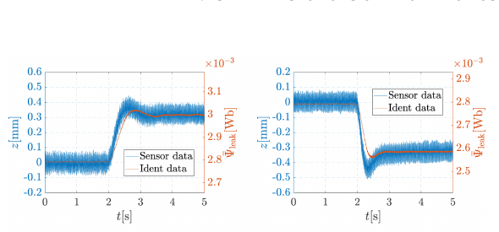
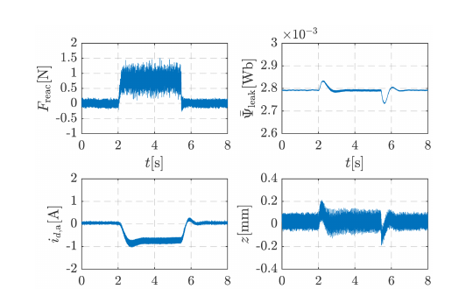
2. Экспериментальная проверка
Слежение за положением и подавление осевых возмущений
Слежение ±0,3 мм
Результаты
≤160 мкм
колебания при динамическом слежении
≈1 с
время устойчивого позиционирования
160–230 мкм
разброс положения при возмущении, 4000 об/мин
Возмущение воздушным потоком при 4000 об/мин
Научная новизна
Совместное применение VFF-RLS и интегрального SMC для оценки и стабилизации осевой координаты по утечечному потоку.
Ограничения
Работа от 1000 об/мин; полоса оценки около 80 Гц; чувствительность к индуктивности; испытания в жидкости ещё не проведены.
Zhu et al., IEEE/ASME Transactions on Mechatronics, 2026, DOI 10.1109/TMECH.2026.3727982

Slide 5
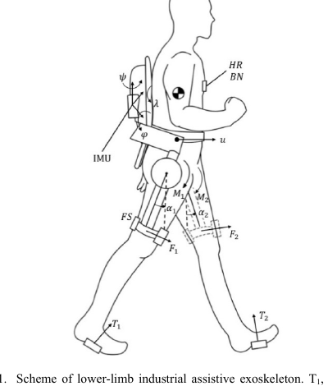
3. Каскадное управление экзоскелетом с RL
RL не формирует ток двигателя напрямую
RL-адаптация
›
Контур положения
›
Скорость и ток
›
PMSM + редуктор
Агент изменяет коэффициенты PID и виртуальные жёсткость и демпфирование. Внутренний FOC-контур остаётся классическим и быстрым.
Состояние агента
Цель обучения
ошибки положения и скорости, момент взаимодействия, энергия, угол сустава, фаза шага
точность движения при меньшем усилии на человека и меньшем расходе энергии
2 активных тазобедренных сустава
Источник: RusAutoCon 2026, DOI 10.1109/RusAutoCon69876.2026.11707381

Slide 6
3. Результаты и оценка новизны
Заявленные результаты моделирования
Что пока не доказано
−18%
+12%
1
В разделе результатов представлены математические модели, а не полноценные испытания на людях.
пиковое усилие
взаимодействия
точность отслеживания
траектории
2
Нет ЭМГ, статистики, описания испытуемых и объективной оценки комфорта.
Практическая ценность
Онлайн-подстройка под пользователя и режим работы без вмешательства RL в силовой контур.
3
Не показано сравнение с адаптивным PID, MPC или другими современными методами.
Новизна
4
В аннотации заявлен лабораторный эксперимент, но в заключении испытания с людьми названы будущей работой.
Умеренная: новая прикладная интеграция известных RL, PID и impedance control.
Вывод: перспективная архитектура, но эффективность подтверждена главным образом моделированием
Источник: RusAutoCon 2026, DOI 10.1109/RusAutoCon69876.2026.11707381

Slide 7
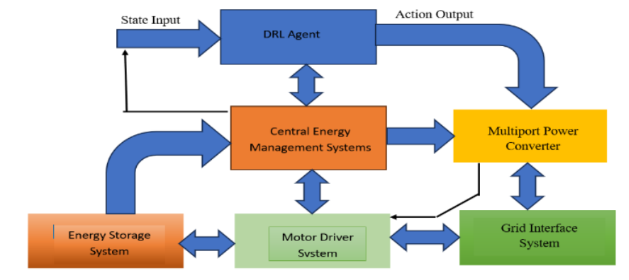
4. DRL для энергоменеджмента и отказоустойчивости V2G
Один DQN-агент координирует энергию и аварийные режимы
Состояние
SOC аккумулятора, мощность нагрузки и ВИЭ, цена энергии, параметры сети, индекс тяжести отказа
Действия
заряд и разряд, режим V2G, конфигурация преобразователя, ограничение мощности при отказе
Модель: батарея 60 кВт·ч, PMSM, VSI и двунаправленный DC/DC
Целевая функция учитывает КПД, стоимость энергии, деградацию батареи и тяжесть отказа
Проверка выполнена только в MATLAB/Simulink R2024b
Источник: CMSS 2026, DOI 10.1109/CMSS69636.2026.11689057

Slide 8
4. Результаты и критическая оценка
Заявленные результаты моделирования
Ограничения доказательной базы
95,2–96,4%
7,8 кВт
1
DQN требует дискретных действий, но мощности заряда и разряда описаны как непрерывные. Дискретизация не объяснена.
КПД системы
поддержка сети
2
Нет описания диагностического алгоритма, состава данных и confusion matrix для заявленной точности 98,8%.
24 мс
0,14 с
обнаружение отказа
восстановление
3
Сравнение проведено только с простым rule-based-контроллером. Нет MPC, адаптивного управления и HIL.
Практическая ценность
4
Не исследованы шум датчиков, задержки связи, ошибки модели и устойчивость при переключении аварийных режимов.
RL можно использовать как диспетчер нормальных и аварийных режимов привода.
Новизна умеренная: ценность состоит в интеграции энергоменеджмента и обработки отказов
Источник: CMSS 2026, DOI 10.1109/CMSS69636.2026.11689057

Slide 9
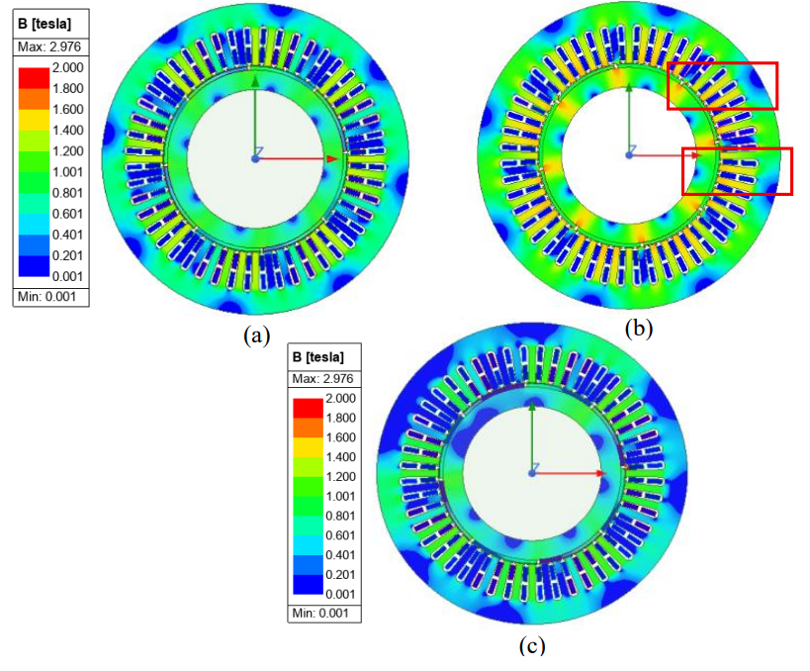
5. Различение межвиткового замыкания и размагничивания
Межвитковое замыкание
•
асимметрия и рост фазного тока
•
циркулирующий ток в повреждённых витках
•
3-я гармоника фазного тока
•
локальное насыщение зубцов статора
Размагничивание магнитов
•
снижение амплитуды обратной ЭДС
•
в основном симметричные фазные токи
•
3-я гармоника ЭДС и 2-я гармоника iq
•
ослабление поля около повреждённого полюса
FEM показывает пространственное различие дефектов
Источник: IEEE PESGM 2026, DOI 10.1109/PESGM58988.2026.11693518

Slide 10
5. Диагностический подход и ограничения
Практическая схема для стенда
Что статья пока не доказывает
1
Токи, напряжения, скорость
Нет испытаний на реальном двигателе. Все результаты получены моделированием.
1
↓
2
Оценка ЭДС и потокосцепления
2
Заявленный диагностический индекс в основной части не определён.
↓
3
Нет порогов, точности классификации, ложных срабатываний и confusion matrix.
3
FFT и синхронные гармоники
↓
Режимы в основном исследованы при 1000 об/мин. Не проверены шум, переходные процессы и широкий диапазон нагрузки.
4
4
Классификация типа дефекта
5
Размагничивание до 50–60% соответствует тяжёлому дефекту. Раннее обнаружение слабого повреждения не подтверждено.
FEM формирует базу признаков заранее, а онлайн-диагностика использует измеряемые сигналы
Новизна умеренная: совместное объяснение признаков двух дефектов, но не готовый онлайн-алгоритм
Источник: IEEE PESGM 2026, DOI 10.1109/PESGM58988.2026.11693518

Slide 11
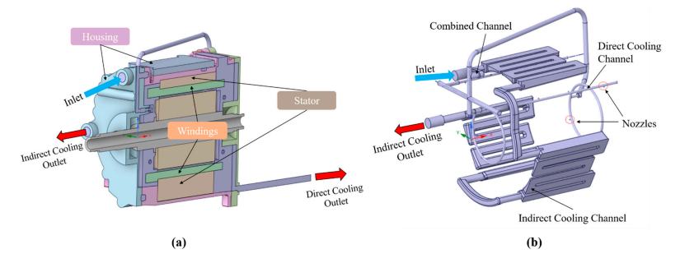
6. Комбинированное масляное охлаждение PMSM
Один вход, две гидравлически связанные ветви
Прямая ветвь
масло через сопла поступает к обмоткам и статору
Косвенная ветвь
каналы в корпусе отводят тепло от наружной поверхности статора
Оптимизируются диаметр сопла Dn, расход Qin и входная температура Tin
Цели: температуры статора, обмотки и корпуса, а также идеальная мощность насоса
Источник: Electronics 2026, 15, 4556. DOI 10.3390/electronics15194556

Slide 12
6. Выбранный режим и границы результата
Компромисс внутри исследованного диапазона
Что подтверждено экспериментом
1,70 мм
16,59 л/мин
0,37 К и 0,50 К
диаметр сопла
расход масла
различия между CFD и измерением локальной температуры обмотки в двух режимах
15 °C
20 Вт
Что остаётся расчётным
температура на входе
идеальная мощность насоса
•
максимальные температуры компонентов
•
перепад давления и распределение потоков
Расчётные температуры
•
идеальная мощность насоса и снижение на 31%
статор 107,5 °C обмотка 109,8 °C
корпус 65,0 °C
•
полное энергопотребление с учётом чиллера
Новизна инженерная: оптимизация естественного распределения масла между двумя ветвями
Источник: Electronics 2026, 15, 4556. DOI 10.3390/electronics15194556

Slide 13
7. Оценка начального положения ротора менее чем за 1 мс
Две шеститактные последовательности создают большой токовый отклик при минимальном числе переключений
01
02
03
04
Инжекция 0°
Короткое замыкание
Инжекция 120°
Минимизация функции
Шесть активных векторов
за 300 мкс
Активное short circuit
в течение 100 мкс
Вторая последовательность
за 300 мкс
Два старта со сдвигом 180°
и выбор меньшей стоимости
J(θ) = Σ ‖iизмер − iLUT(θ)‖²
Насыщение делает один минимум глобальным
Измеренные токи сравниваются с таблицей откликов для кандидатов угла ротора
Полярность определяется без отдельного диагностического импульса
Ключевая новизна: фиксированные инжекции позволяют выполнять сбор данных и вычисление параллельно
Источник: Choi, Oh, Lee, IEEE JESTPE, 2026. DOI 10.1109/JESTPE.2026.3737259

Slide 14
7. Экспериментальные результаты и применимость
950 мкс
≤ 4°
100
300 В
максимальное время оценки
ошибка во всех испытаниях
случайных начальных углов
на звене постоянного тока
Практическая польза
Ограничения
✓
быстрый и безопасный запуск без датчика положения
•
нужна мотороспецифичная LUT, рассчитанная с шагом 10°
✓
проверка смещения энкодера или резольвера при включении
•
метод рассчитан на неподвижный IPMSM с выраженной салентностью
✓
отсутствие заметного движения ротора во время теста
•
влияние температуры, шума датчиков и изменения DC-напряжения не исследовано
•
вычислительная нагрузка выше, чем у простых импульсных методов
Вывод: метод полезен и экспериментально убедителен, но требует калибровки под конкретный двигатель и инвертор
Источник: Choi, Oh, Lee, IEEE JESTPE, 2026. DOI 10.1109/JESTPE.2026.3737259

Slide 15
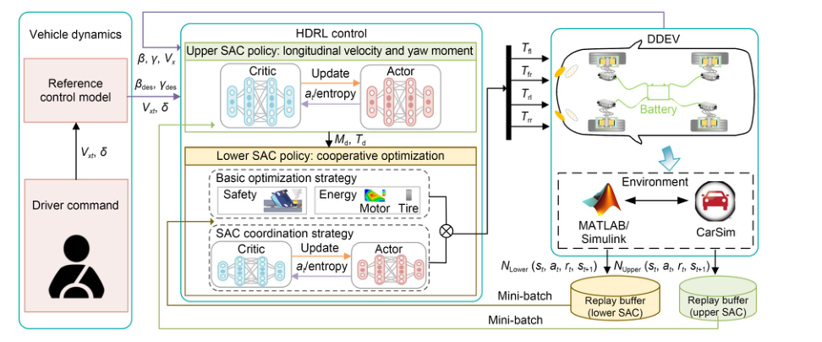
8. Иерархическое RL-управление четырьмя мотор-колёсами
Верхний SAC
Нижний SAC
QP-оптимизатор
Задаёт общий тяговый момент
и момент рыскания
Выбирает вес τ между
безопасностью и потерями
Распределяет моменты
с учётом физических ограничений
Liu et al., J Zhejiang Univ-Sci A, 2026. DOI: 10.1631/jzus.A2600076

Slide 16
8. Результаты, проверка и практическая ценность
6,62–16,77%
Подтверждение
CarSim–Simulink и HIL на Speedgoat
При изменении массы на ±10%
отклонения энергосбережения в пределах 2%
снижение суммы потерь двигателей и шин
на моделируемом маршруте около 5 км
Потери энергии, кДж
Новизна и ограничения
Инженерная новизна: два SAC и QP
Нет сравнения с фиксированным τ
Нет испытаний на реальном автомобиле
Работа на слабом DSP ещё требует проверки
Для стенда: RL выбирает приоритеты,
классический оптимизатор задаёт управление
Экономия потерь не определяет напрямую экономию энергии аккумулятора
Liu et al., J Zhejiang Univ-Sci A, 2026. DOI: 10.1631/jzus.A2600076

Slide 17
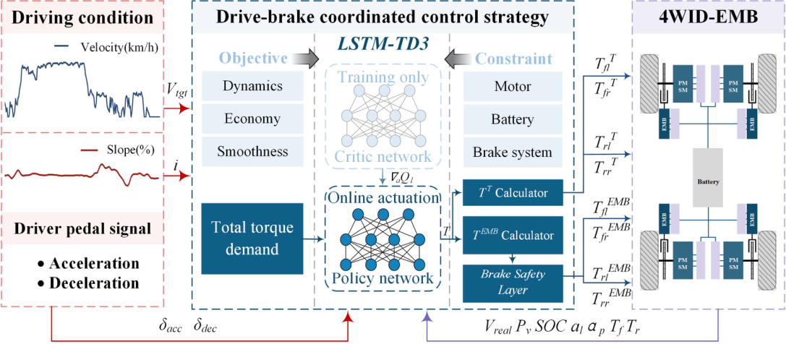
9. LSTM-TD3 для координации тяги и рекуперации
Память 1,5 с
Две команды момента
Коррекция ограничений
150 отсчётов по 10 мс
История 12 переменных
Передняя и задняя оси
Тяга и рекуперация
Двигатели и аккумулятор
Приоритет ABS / EBD / ESP
Huimin Liu et al., IEEE TTE, 2026. DOI: 10.1109/TTE.2026.3738869

Slide 18
9. Энергосбережение и исполнение на автомобильном VCU
8,13%
1,3%
экономия относительно DP-NC
с приоритетом механического торможения
дополнительная экономия относительно TD3
при добавлении LSTM-памяти
Расход: 11,56 против 11,71 кВт·ч/100 км у TD3
HIL: dSPACE и автомобильный VCU
Новизна и ограничения
Actor в C-коде: 0,206 мс
Полный цикл: менее 2 мс из 10 мс
96 578 параметров, около 377 КБ FP32
Инженерная новизна: память и подбор её длины
Нет сравнения с MPC при тех же ограничениях
Нет замкнутых дорожных испытаний
Боковое управление колёсами не рассматривается
Три запуска обучения и 30 независимых
сегментов поддерживают устойчивость результата
DP-C даёт нижнюю оценку с ослабленными ограничениями: расход LSTM-TD3 выше неё на 5,67%
Huimin Liu et al., IEEE TTE, 2026. DOI: 10.1109/TTE.2026.3738869

Slide 19
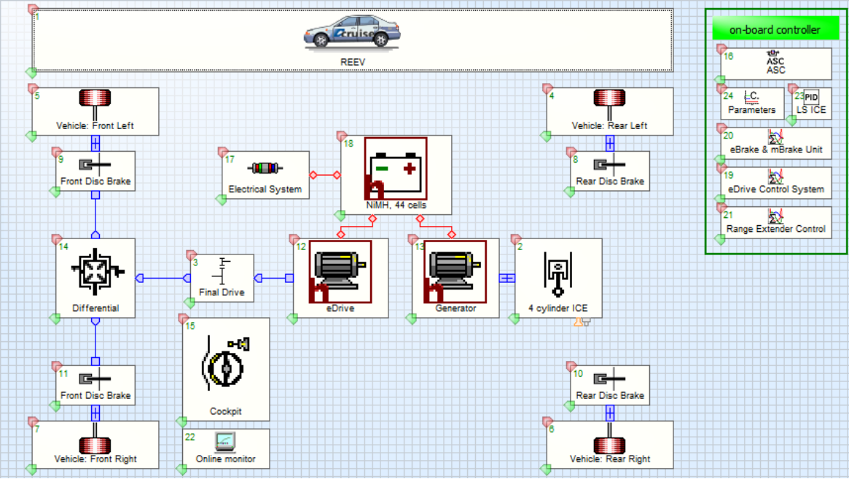
10. Подбор передаточного отношения главной передачи REEV
Модель последовательного гибрида в AVL Cruise
35 вариантов
Диапазон 2,1–8,9
Шаг перебора 0,2
Выбранное отношение
4,9
Минимум взвешенного
расхода топлива и электроэнергии
Электродвигатель 150 кВт, аккумулятор 40,5 кВт·ч, увеличитель запаса хода 1,5 л
Naifa Gong et al., METMS, 2026. DOI: 10.1109/METMS70800.2026.11705878

Slide 20
10. Расчётный эффект и ограничения результата
−4,9%
Только моделирование
Нет стенда, HIL и дорожных испытаний
расхода топлива: 3,64 до 3,46 л/100 км
Показатель | До | После | Цель
Топливо, л/100 км | 3,64 | 3,46 | ≤ 7
Уклон, % | 40,57 | 28,58 | ≥ 25
0–100 км/ч, с | 9,97 | 11,68 | ≤ 15
Скорость, км/ч | 174 | 185 | ≥ 140
Методические проблемы
Топливо и электроэнергия в критерии
не приведены к общей единице
Не раскрыт итоговый баланс SOC
NVH не проверен, в библиографии
есть посторонние источники
Разгон и способность преодолевать уклон ухудшились, но требования выполняются
Naifa Gong et al., METMS, 2026. DOI: 10.1109/METMS70800.2026.11705878

Slide 21
11.1 Признаки дефектов подшипников в PMSM и АД
Oliwia Frankiewicz · Comparison of Rolling Bearing Fault Symptoms in PMSM and Induction Motors
Идея
Сравнить проявления одного типа дефекта
в двигателях разной конструкции
Сигнал | Предмет сравнения
Вибрации | Спектральные признаки дефекта
Фазные токи | Боковые составляющие и модуляция
Поток рассеяния | Компоненты, связанные с повреждением
Для вашего стенда
Проверка переноса диагностики
между PMSM и асинхронным двигателем
при разных скоростях и нагрузках
В тезисах нет количественного сравнения и протокола испытаний
Rajd Doktoranta 2026, сборник тезисов, с. 10. DOI: 10.37190/rado2026

Slide 22
11.2 FFT-дополнение данных для диагностики стержней ротора
Jeremi Jarosz · FFT-Based Load-Domain Completion for Broken Rotor Bar Diagnosis
30%
60–64%
точность без дополнения данных
после FFT-дополнения по нагрузке
Как работает
Что проверяют
Измеренные токи при известных нагрузках
восстанавливают отсутствующие режимы
в спектральной области
Синтетические сигналы дополняют обучение
Из обучения исключают диапазон нагрузок
Тестируют только на реальных сигналах
из исключённых режимов
Параметры сегментации влияют на результат
Для стенда: устойчивость диагностики к нагрузкам, которых не было в обучении
Rajd Doktoranta 2026, сборник тезисов, с. 13. DOI: 10.37190/rado2026

Slide 23
11.3 ADRC с нейросетевой компенсацией для упругого привода
Grzegorz Kaczmarczyk et al. · Hybrid ADRC-RBFNN Speed Controller Applied for a Drive with an Elastic Shaft
Объект управления
Предлагаемый подход
Двигатель и нагрузка образуют
двухмассовую систему с упругой связью
Изменение инерции осложняет
управление скоростью
ADRC подавляет возмущения
RBF-нейросеть обучается онлайн
и компенсирует неопределённость
параметров механической части
Заявленный эффект
Оценка доказательств
Меньше перерегулирование скорости
Лучше реакция на момент нагрузки
Работа при увеличенной механической
постоянной времени нагрузки
Нет численных метрик и графиков
Не раскрыты настройка и устойчивость
Тезисы не позволяют подтвердить
объём экспериментальной проверки
Для стенда: адаптивный контур скорости при переменной инерции и упругой трансмиссии
Rajd Doktoranta 2026, сборник тезисов, с. 14. DOI: 10.37190/rado2026

Slide 24
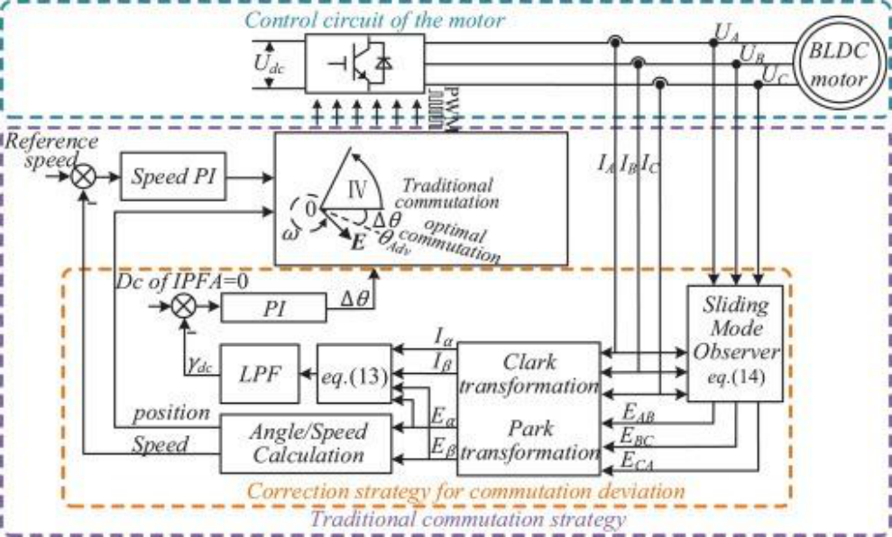
11.4 Управление PMSM и измерение динамических режимов
Adam Kamiński · Control Methods of PMSM Electric Motors and Measurements of Dynamic States
Содержание работы
FOC с PI-регуляторами
Преобразования Clarke и Park
SVM и каскадные обратные связи
Измерения и продолжение
Автор заявляет измерение ЭДС,
фазных токов и скорости
Выделяет задачи автоидентификации
и учёта тепловых эффектов
Для стенда: базовая архитектура и протокол измерений. Новизна по тезисам ограничена
Rajd Doktoranta 2026, сборник тезисов, с. 15. DOI: 10.37190/rado2026

Slide 25
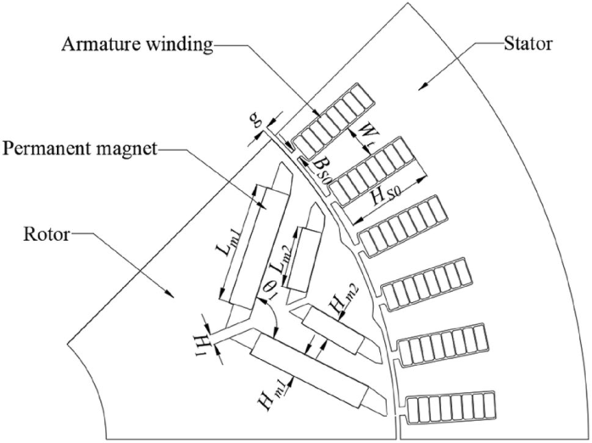
12. Оптимизация аморфного IPMSM по ездовому циклу
Двухслойный V-ротор и аморфный статор
Метод расчёта
CLTC-P: 6 режимов через K-means
Соболь: выбор значимых параметров
FEM и поверхности отклика
NSGA-II: фронт Парето
Цели и переменные
Момент, пульсации, КПД и стоимость
Меняются магниты, воздушный зазор,
зубец статора и раскрытие паза
Для вашего проекта: метод применим к 2V/VU с фиксированным статором
Kai Tang et al., Journal of Power Electronics, 2026. DOI: 10.1007/s43236-026-01401-5

Slide 26
12. Расчётные результаты и проверка прототипа
Показатель | Исходный | Оптимум
Пиковый момент, Н·м | 377,5 | 390,5
Пульсации момента, % | 2,8 | 1,5
КПД по циклу, % | 94,0 | 95,5
Материалы, USD | 294,72 | 291,13
Прототип на стенде
Пиковый момент: 388 Н·м
КПД по измеренной карте: 95,3%
Авторы заявляют пульсации ≈2%
Границы результата
Рекуперацию исключают из оптимизации
Стоимость включает только материалы
КПД цикла считают по стационарной карте
+1,5 п.п. КПД
Экономия материалов: 3,59 USD, около 1,2%
Вопрос к пульсациям: указан шаг регистрации 0,1 с, недостаточный для быстрых гармоник
Kai Tang et al., Journal of Power Electronics, 2026. DOI: 10.1007/s43236-026-01401-5

Slide 27
Продолжение следует …

